Slide 1
Az Okos otthon

Slide 2
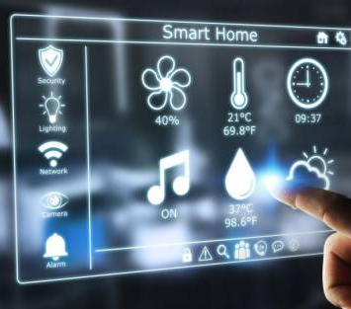
Mi az az Okosotthon?
Magyarországon az okosotthon rendszerekből viszonyleg kevés van, mert itt még elég újnak számít az okosotthon, de ennek ellenére egyre többen veszik igénybe ezt a szolgáltatást
Azok az épületek sorolhatók az okosotthonok kategóriájába, amelyek a különféle automatizált megoldások révén képesek növelni a ház komfortszintjét, kényelmét, biztonságát és energetikai hatékonyságát.

Slide 3
Milyen rendszereket lehet irányítani?
Az okos otthonban már a telefonoddal, laptopoddal vagy akár a hangoddal is vezérelheted : a fűtést, a hangulatvilágítást, a lámpákat, zenét, a biztonsági rendszert

Slide 4
Felépítésének részei
Az okosotthon működtetése három részből áll össze
Belső hálózat
Szabályozási rendszerek
Lakásautomatizálás
Ezek mindegyike elengedhetetlen ahhoz, hogy napjainkban üzemképes, fenntartható, energiatakarékos okos otthont hozzunk létre

Slide 5
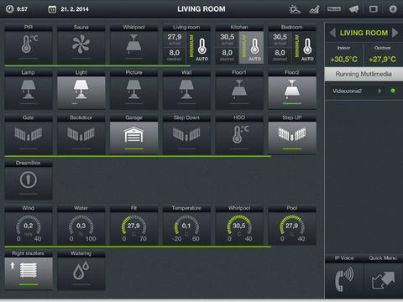
Funkciók
Világítás vezérlés
Mozgásérzékelő szenzor van a ház minden szobájában, és amikor valaki bemegy felkapcsolódnak a lámpák
Hűtés-Fűtés vezérlés:
Célja: hogy télen és nyáron mindig megfelelő hőmérséklet legyen a házban
Megvalósítása: fűtési módokkal
Energiaforrások jobb kihasználása
Klíma helyett nyáron sötétítés
Illetéktelen behatolás elleni védelem
Biztonsági kamerák, riasztók

Slide 6
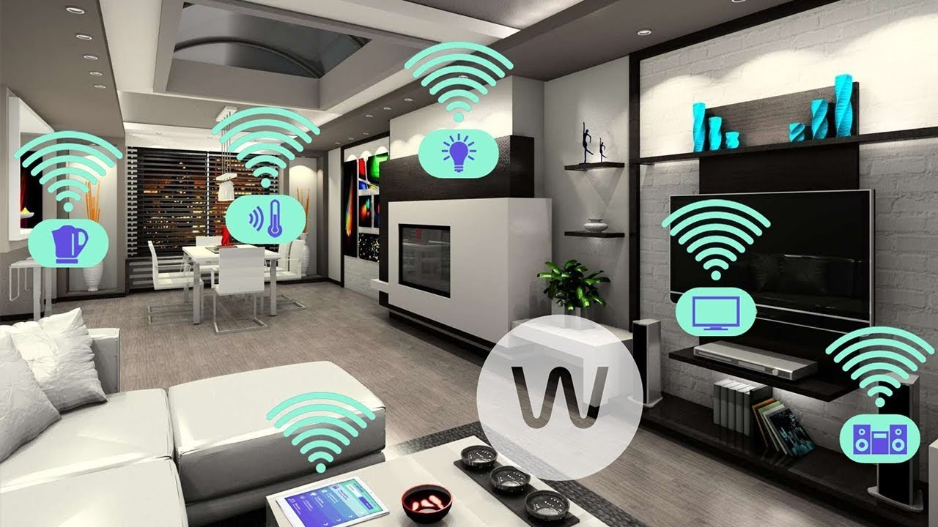
Funkciók
Tűz, Füst, Gázok jelenlétének jelzése
Különböző tűz-, gáz-, és füstérzékelők
Ajtók, ablakok vezérlése és állapotuk jelzése
Ajtó, ablak nyitásérzékelő szenzorok vannak elhelyezve mindenhol

Slide 7
Köszönöm a figyelmet!

